Slide 1
Program Pomocy Osobom Autystycznym
z Terenów Wiejskich oraz Ich Rodzinom
www.zrozumiecautyzm.eu

Slide 2
PROGRAM ZROZUMIEĆ AUTYZM 2012-2017
+

Slide 3
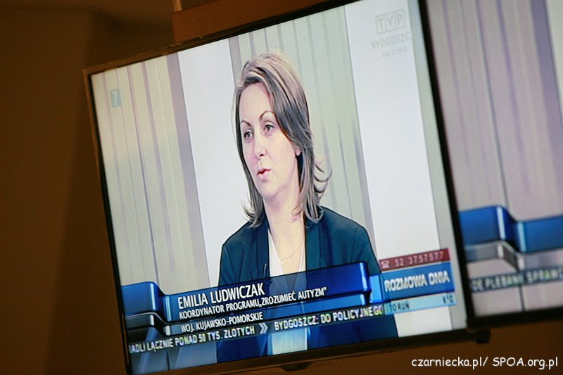
patronat medialny

Slide 4
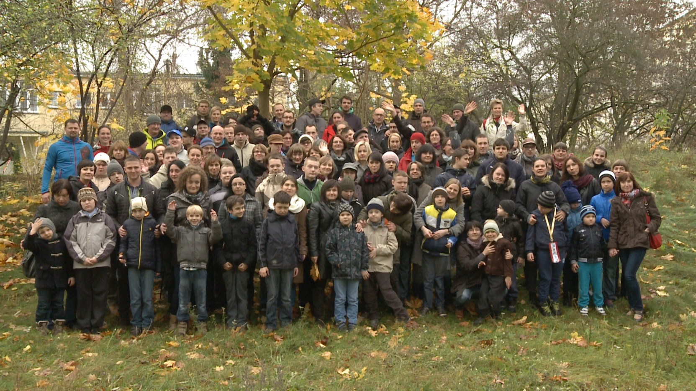
Stowarzyszenie Pomocy Osobom Autystycznym założone zostało w 1991 roku. Celem działań Stowarzyszenia jest budowanie programu pomocy osobom ze spektrum autyzmu „Żyć Razem” – wsparcia i integracji od wczesnego dzieciństwa po wiek dojrzały oraz zapewnienie prawa do samorealizacji i uczestnictwa w życiu społecznym.

Slide 5
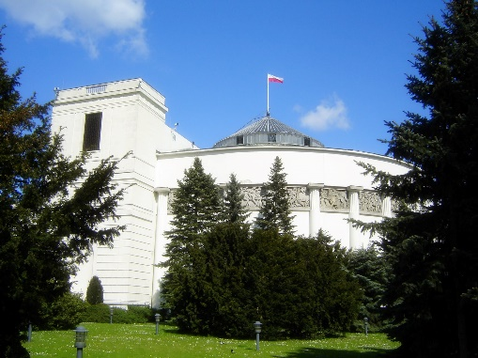
Zmiany legislacyjne Działania na rzecz zmian prawnych, które pozwolą na tworzenie małych placówek dla dorosłych osób z autyzmem w całym kraju i współfinansowanie ich z budżetu państwa.

Slide 6
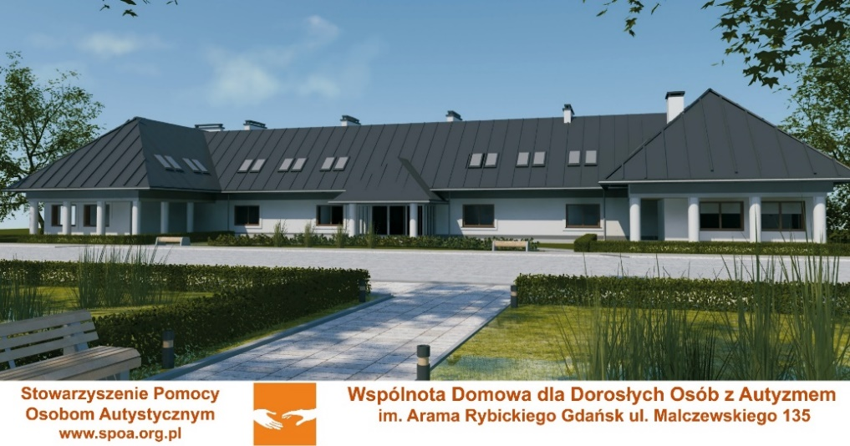
Kampania społeczna na rzecz małych domów dla dorosłych osób z autyzmem

Slide 7
EFRWP jest organizacją pozarządową, działającą
na rzecz rozwoju polskiej wsi.
Od ponad 20 lat pomaga zmieniać wizerunek wsi wspierając:
inwestycje infrastrukturalne w gminach
wyrównywanie szans edukacyjnych
dzieci i młodzieży
rozwój małych i średnich przedsiębiorstw
działania na rzecz zdrowia, kultury i tradycji
www.efrwp.pl
Notes:
Dodacv logo

Slide 8
Notes:
Dodać logo

Slide 9
Według Światowej Organizacji Zdrowia, autyzm obok raka, cukrzycy i AIDS jest jednym z najpoważniejszych problemów zdrowotnych świata; dotyka około 5 mln ludzi na świecie, niezależnie od płci, rasy i statutu społeczno-ekonomicznego.
10 lat temu 1 na 1000 dzieci rodziło się z autyzmem, obecnie 1 na 110 dzieci cierpi na szerokie spektrum autyzmu. W USA 1,68 na 1000 dzieci ma autyzm, co jest już czynnikiem epidemiologicznym.
Brak danych statystycznych w Polsce na temat dokładnej liczby osób dotkniętych autyzmem.
Według statystyk 1% społeczeństwa cierpi na zaburzenia ze spektrum autyzmu
W 2010 r. w orzecznictwie o niepełnosprawności wprowadzono kod oznaczający autyzm.
Notes:
W Polsce nie jest znana dokładna liczba osób. Przyjmując zachodnie współczynniki: 1 na 110 dzieci cierpi na autyzm a 1,68 na 1000 dzieci ma autyzm.
Można szacować ze w Polsce mamy ponad 300 000 osób z zaburzeniami ze spektrum autyzmu i 64 000 z autyzmem dziecięcym.
W województwie pomorskim na autyzm, cierpi ok. 16.000 osób co stanowi około 5,3 % ogółu osób niepełnosprawnych w woj. pomorskim. 1:100 dzieci rodzi się z autyzmem, a
6:100 ze spectrum autyzmu. Liczba mieszkańców Gdańska stanowi 20% ogółu mieszkańców województwa pomorskiego w związku z tym na podstawie powyższych
danych można przyjąć, że w Mieście Gdańsk żyje około 460 osób ze zdiagnozowanym autyzmem wczesnodziecięcym oraz około 2760 osób ze spectrum
autyzmu, czyli łącznie około 3220 - Dane opracowane na podstawie Raportu z badania z 2012 r. „ Częstotliwość występowania autyzmu i innych zaburzeń rozwojowych na świecie” przeprowadzonego przez Międzynarodowe Stowarzyszenie Badań nad Autyzmem

Slide 10
w 2013 r. urodziło się ok. 370 000 dzieci u 1 % z nich zostanie zdiagnozowany autyzm ok. 3700 dzieci
w 2014 r. urodziło się ok. 380 000 dzieci u 1% z nich zostanie zdiagnozowany autyzm
ok. 3800 dzieci

Slide 11
300 000 rodzin w Polsce jest dotknięte autyzmem

Slide 12
Cele Programu „Zrozumieć Autyzm”
Przybliżenie społeczeństwu podstawowej wiedzy na temat autyzmu.
Pomoc osobom z terenów wiejskich dotkniętych autyzmem i ich rodzinom.
Budowanie w społeczności lokalnej sieci wsparcia dla osób z autyzmem i ich rodzin – wspieranie lokalnych stowarzyszeń.
Współpracujemy z lokalnymi samorządami oraz organizacjami pozarządowymi organizując konferencje powiatowe dot. sytuacji mieszkańców w danych powiatach.

Slide 13
Wspieranie Poradni Psychologiczno-Pedagogicznych.
Diagnozowanie osób dotkniętych autyzmem.
Poszukiwanie rozwiązań na rzecz aktywizacji społecznej i zawodowej osób dotkniętych autyzmem.
Tworzenie partnerstw na rzecz pomocy osobom ze spektrum autyzmu.

Slide 14
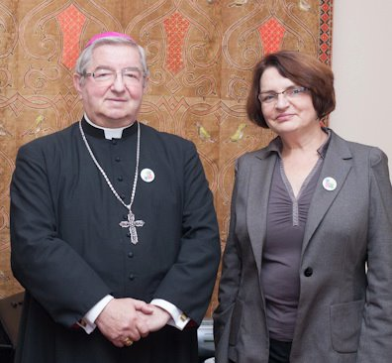
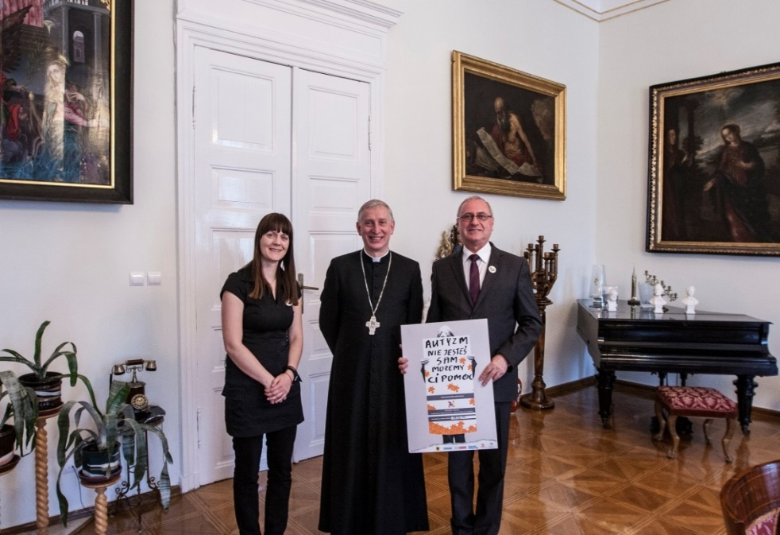
Spotkania z przedstawicielami Kościoła

Slide 15
Poradniki dostępne jako darmowe pliki do pobrania na www.zrozumiecautyzm.eu

Slide 16
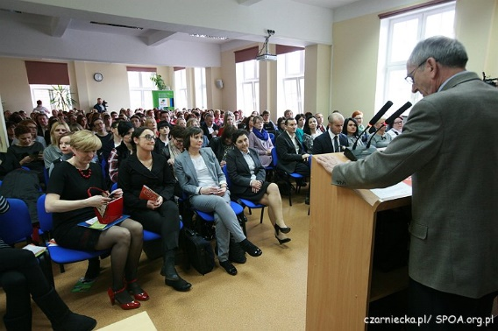
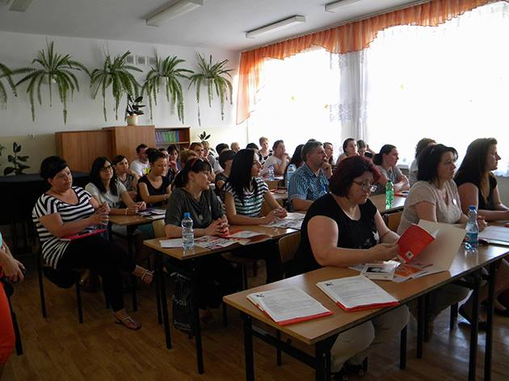
Beneficjenci Programu „Zrozumieć Autyzm”
Osoby zawodowo pracujące z osobami z autyzmem z terenów wiejskich w tym pracownicy PP-P, nauczyciele, lekarze, pielęgniarki i inni.
Rodzice oraz opiekunowie osób z autyzmem z terenów wiejskich.
Władze samorządowe (powiatowe i gminne).

Slide 17
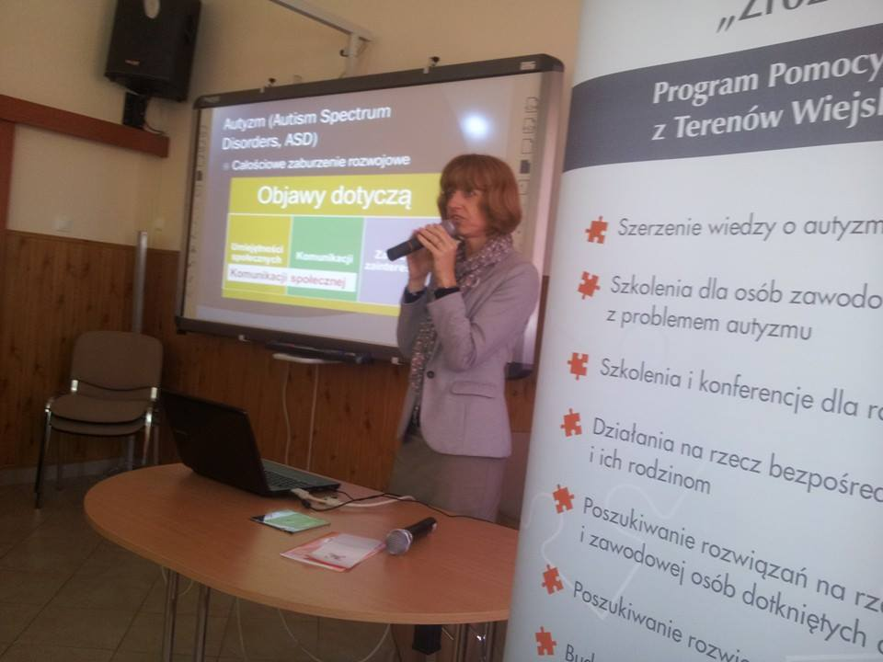
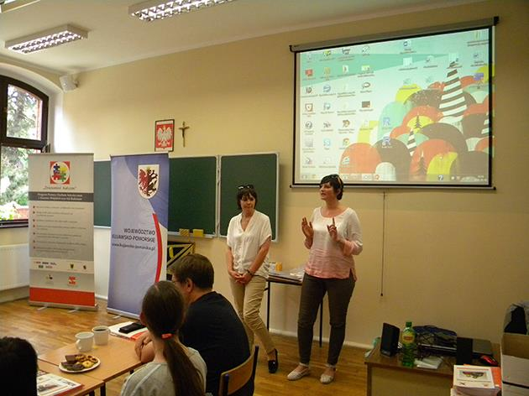
Organizujemy szkolenia z zakresu prowadzenia terapii behawioralnej dla osób zawodowo zajmujących się problemem autyzmu, które finansowane są przez Program „Zrozumieć Autyzm”.
W bezpłatnych szkoleniach udział wzięło 410 profesjonalistów (w latach 2012-2014).
Notes:
Przeszkoliliśmy: 410 profesjonalistów

Slide 18
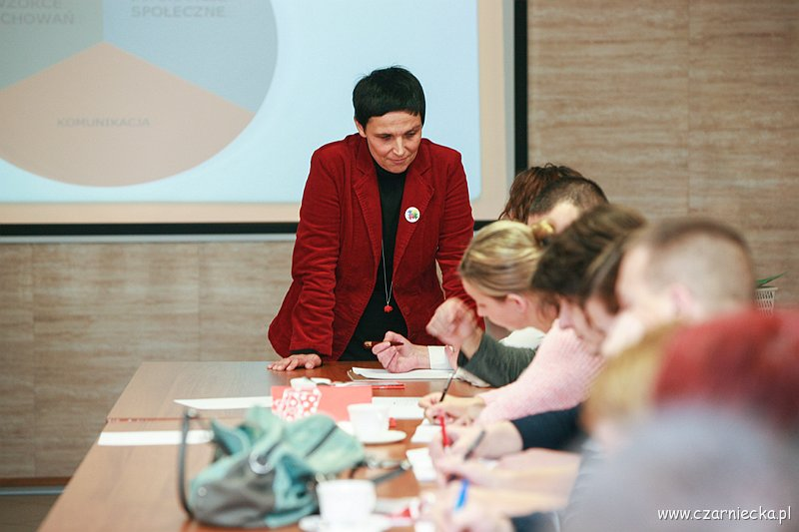
Organizujemy bezpłatne szkolenia dla rodziców i opiekunów osób z autyzmem, które finansowane są przez Program „Zrozumieć Autyzm”:
„Dziecko z autyzmem. ABC teorii i praktyki”
„Strategie zapobiegania i radzenia sobie z sytuacjami kryzysowymi”
Do tej pory z oferty bezpłatnych szkoleń skorzystało
ponad 800 osób.

Slide 19
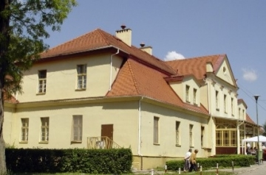
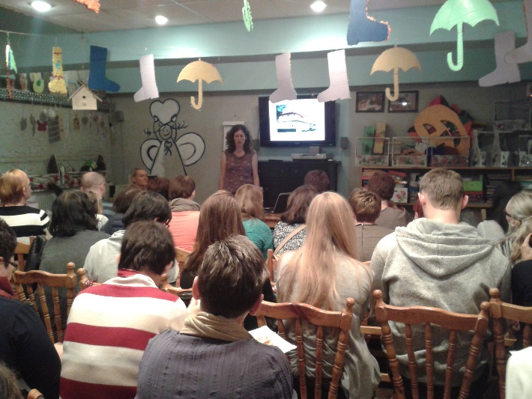
Współpracujemy z Domem Pomocy Społecznej
w Szpęgawsku
Od 2013 r. prowadzony jest instruktaż i szkolenia, które finansowane są z Programu „Zrozumieć Autyzm”.

Slide 20
Współpracujemy z Okręgową Izbą Lekarską w Gdańsku, Toruniu, Olsztynie oraz filią w Elblągu. W latach 2013-2015 przeszkolono 214 lekarzy i pielęgniarek. 24 października 2015 r. bezpłatne szkolenie dla lekarzy w Toruniu

Slide 21
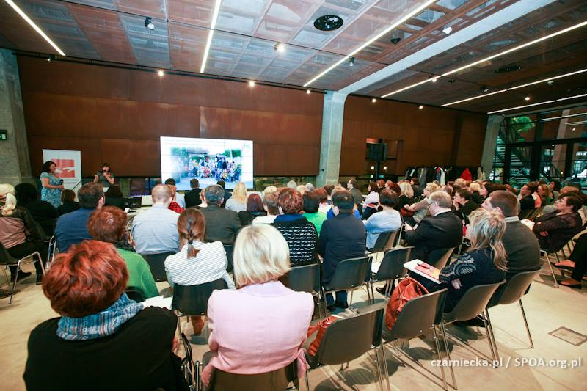
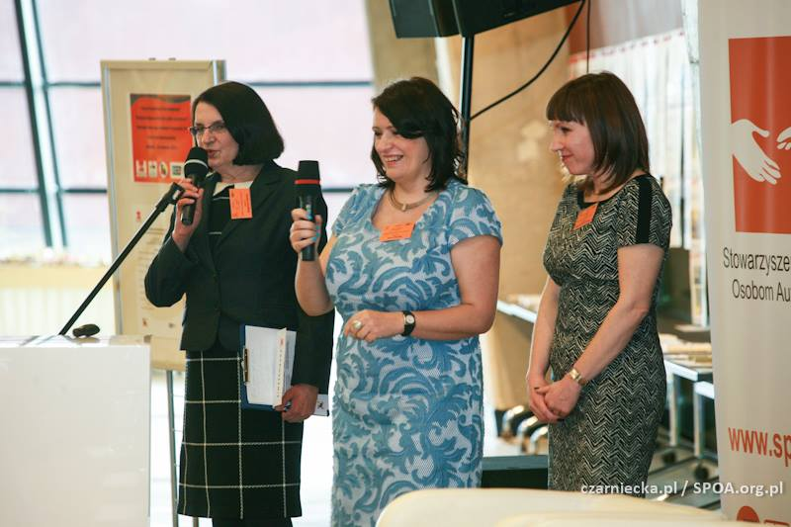
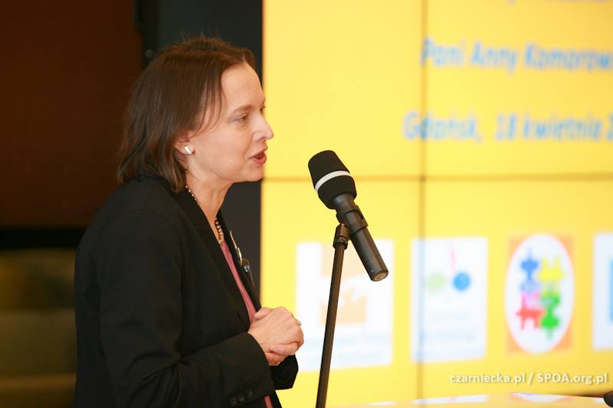
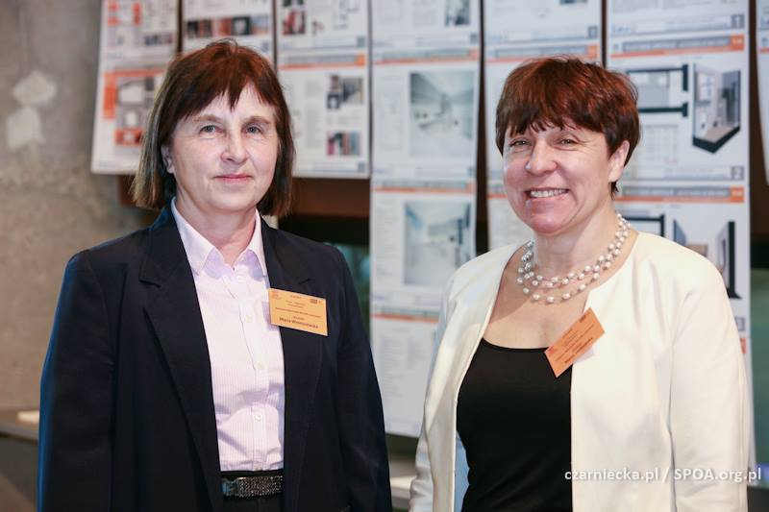
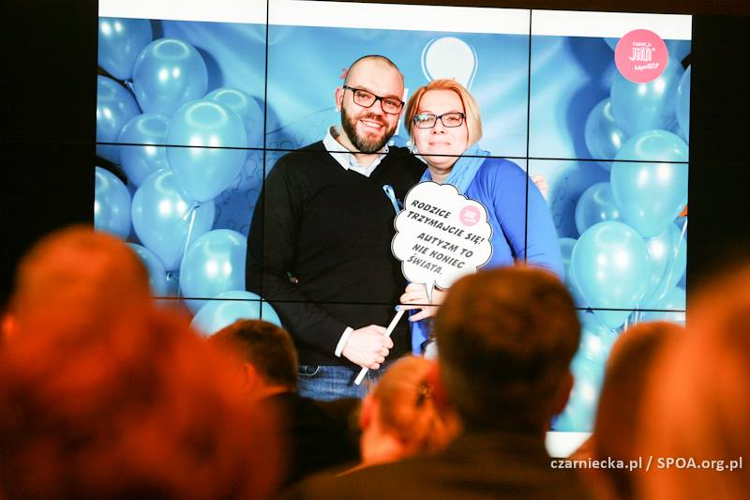
Forum Organizacji Pozarządowych 18 kwietnia 2015 „Budujemy lepszy świat dla osób z autyzmem” Patronat honorowy Małżonki Prezydenta RP Anny Komorowskiej w Europejskim Centrum Solidarności w Gdańsku

Slide 22
Dotychczasowa realizacja i zasięg Programu „Zrozumieć Autyzm” w województwie kujawsko-pomorskim

Slide 23
Podpisanie listu intencyjnego Toruń, 5 listopada 2013 r.
Konferencja wojewódzka w Toruniu 125 uczestników

Slide 24
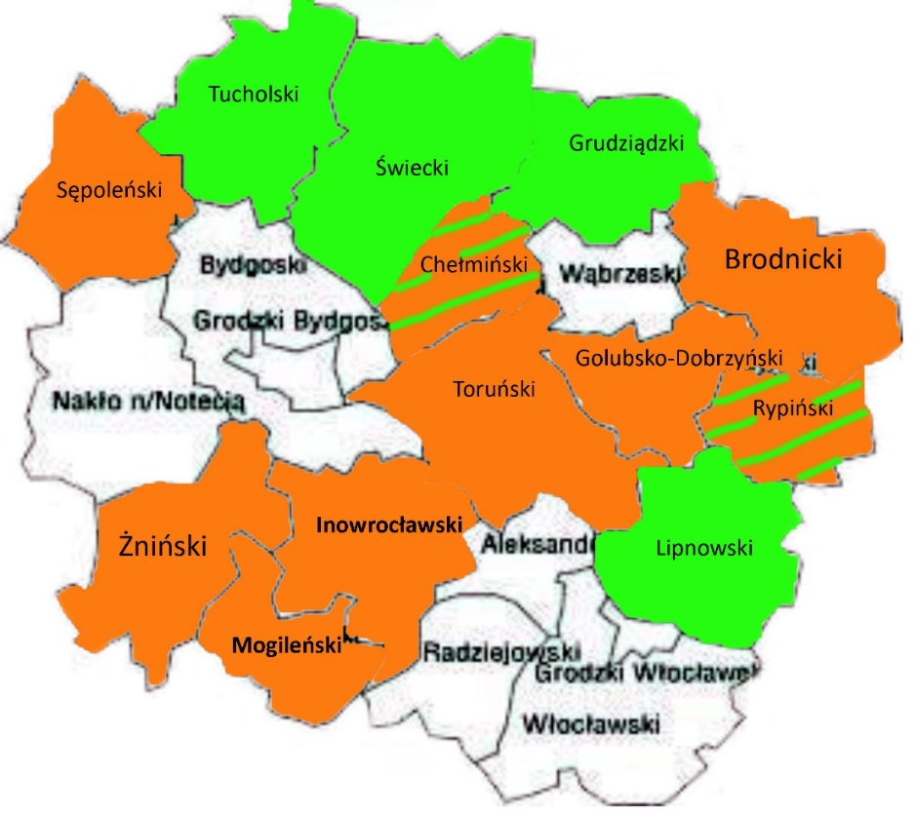
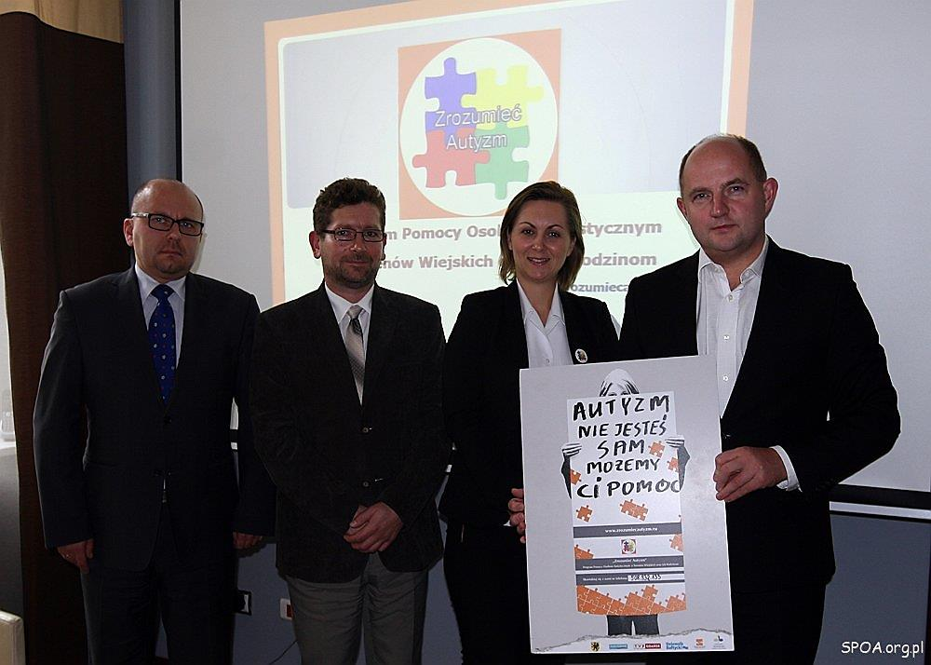
ZROZUMIEĆ AUTYZM
w województwie kujawsko-pomorskim
16 czerwca 2016 r. Nakło n. Notecią

Slide 25
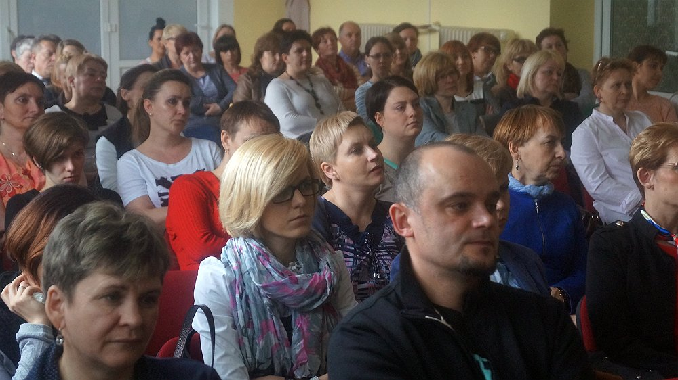
9 konferencji powiatowych 769 uczestników

Slide 26
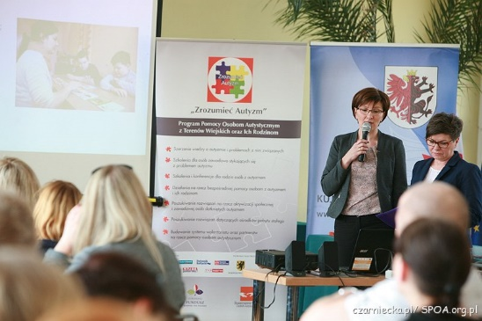
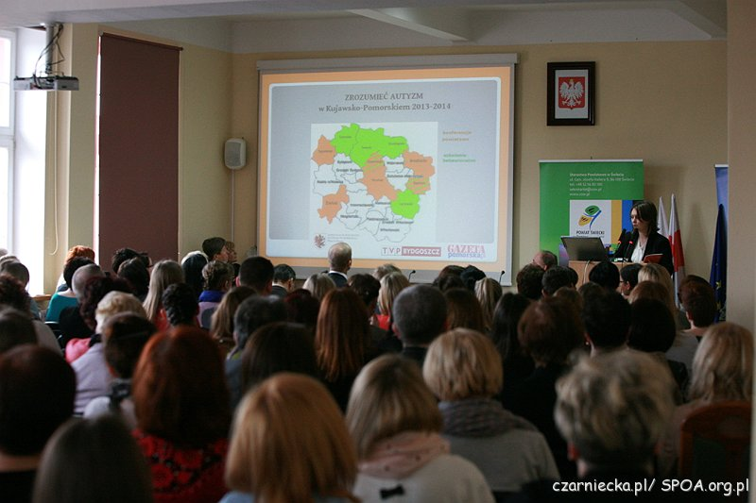
Podczas konferencji powiatowych mówimy o:
sytuacji osób z autyzmem i ich rodzin od wczesnego dzieciństwa po wiek dojrzały,
edukacji osób z autyzmem,
współpracy rodzica z nauczycielem,
konieczności wspierania rodziców,
tworzeniu podstaw systemu wsparcia,
powstawaniu stowarzyszeń, grup wsparcia rodziców i opiekunów osób z autyzmem.

Slide 27
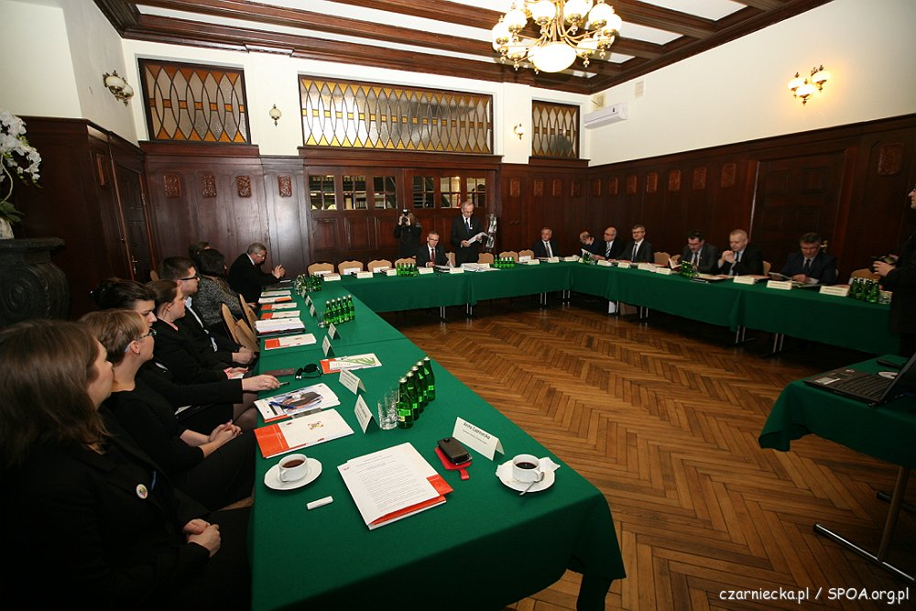
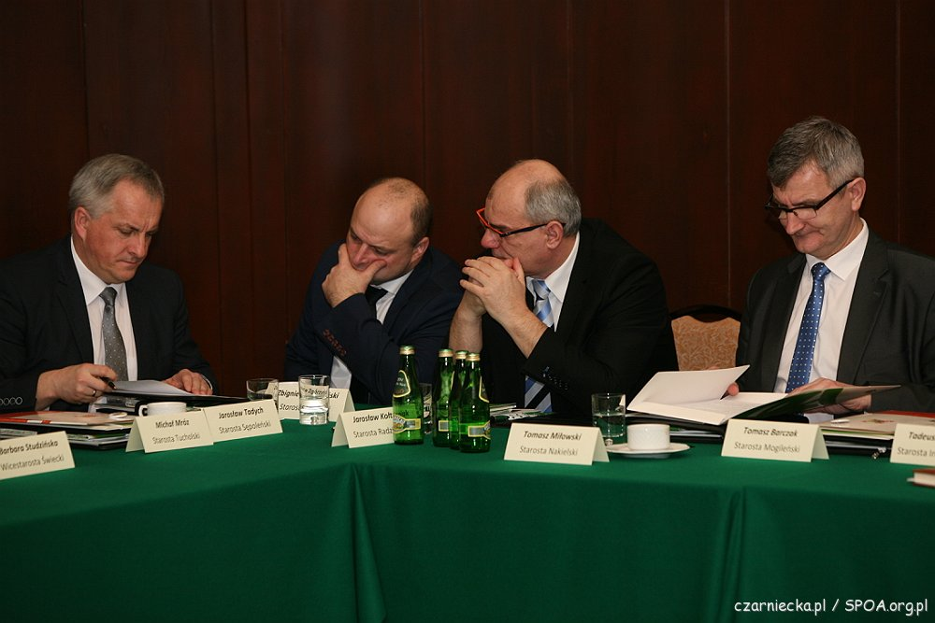
KONWENT POWIATÓW 13 MARCA 2015 r.

Slide 28
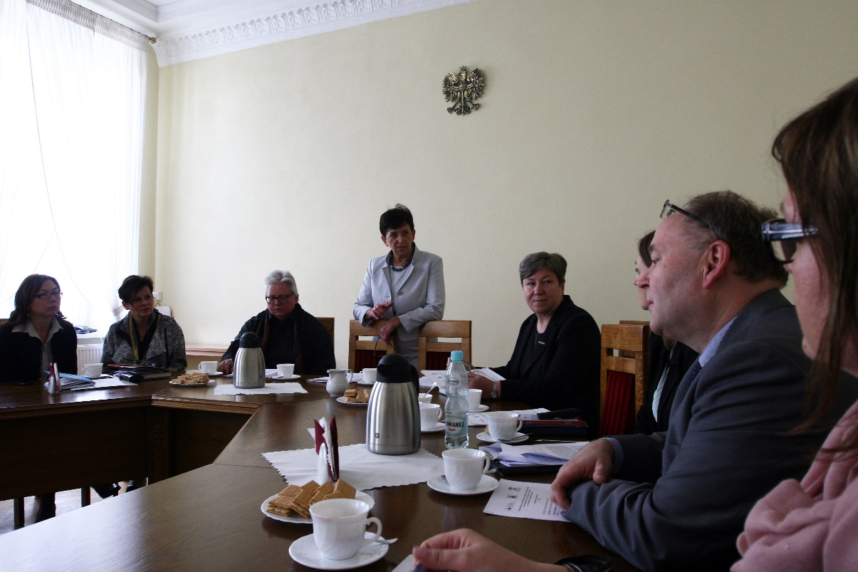
Urząd Wojewódzki w Bydgoszczy, 5 maja 2015 r.
Spotkanie poświęcone „Analizie potrzeb osób z autyzmem i ich rodzin
w województwie kujawsko-pomorskim”.
Ewa Mes – Wojewoda Kujawsko-Pomorski
Dorota Hass – Dyrektor Wydziału Polityki Społecznej
Jolanta Metkowska – Kuratorium Oświaty Dyrektor Wydziału Rozwoju Edukacji
Aleksandra Poepalu – Przewodniczący Wojewódzkiego Zespołu
ds. Orzekania o Niepełnosprawności

Slide 29
Marek Witkowski - Przewodniczący Komisji Posiedzenie Komisji dotyczyło: „Analizy potrzeb osób z autyzmem oraz instytucji, które się nimi zajmują”. Przedstawiona została sytuacja osób z autyzmem i ich rodzin, na podstawie informacji przekazywanych podczas zrealizowanych konferencji powiatowych w latach 2014-2015.
Komisja Pracy, Pomocy Społecznej i Bezpieczeństwa
Sejmiku Województwa Kujawsko-Pomorskiego
Urząd Marszałkowski w Toruniu 20 maja 2015 r.

Slide 30
Problemy zgłaszane przez rodziców dzieci z autyzmem i Zespołem Aspergera w poradniach psychologiczno-pedagogicznych:
trudny dostęp do lekarza psychiatry oraz długi czas oczekiwania na wizytę u specjalisty,
brak rzetelnej informacji, co ma zrobić rodzic po otrzymaniu diagnozy dziecka w kierunku autyzmu,
brak szkoleń i warsztatów dla rodziców na temat wiedzy o autyzmie oraz metod terapii z dzieckiem,
brak ośrodków specjalizujących się w terapii dzieci z autyzmem,
brak asystentów osoby niepełnosprawnej towarzyszących dzieciom podczas zajęć w szkole,
zachęcanie rodziców przez nauczycieli do wnioskowania o indywidualne nauczanie ze względu na współwystępujące zaburzenia zachowania,
obawy o rozwój zawodowy dzieci po ukończeniu szkół gimnazjalnych i ponadgimnazjalnych.

Slide 31
Budowanie podstaw systemu wsparcia osób z autyzmem w Programie „Zrozumieć Autyzm”

Slide 32
Rodzic
z dzieckiem
Diagnoza autyzmu-
Im szybciej tym lepiej
Lekarz
(badania, bilans)
Obowiązek edukacyjny
Apteczka-poradnik, Internet
1. Poradnia Psychologiczno-Pedagogiczna
(diagnoza, terapia: wczesne wspomaganie rozwoju, logopeda, współpraca z placówkami oświatowymi)
→orzeczenie kształcenia specjalnego
2. Powiatowy Zespół ds. Orzekania o Niepełnosprawności →orzeczenie o niepełnosprawności

Slide 33
Propozycja Programu „Zrozumieć Autyzm”
w budowaniu podstaw systemu wsparcia osób z autyzmem i ich rodzin
Poradnia Psychologiczno-Pedagogiczna (diagnoza, terapia)
Lokalne stowarzyszenie
Władze samorządowe (powiaty, gminy)

Slide 34
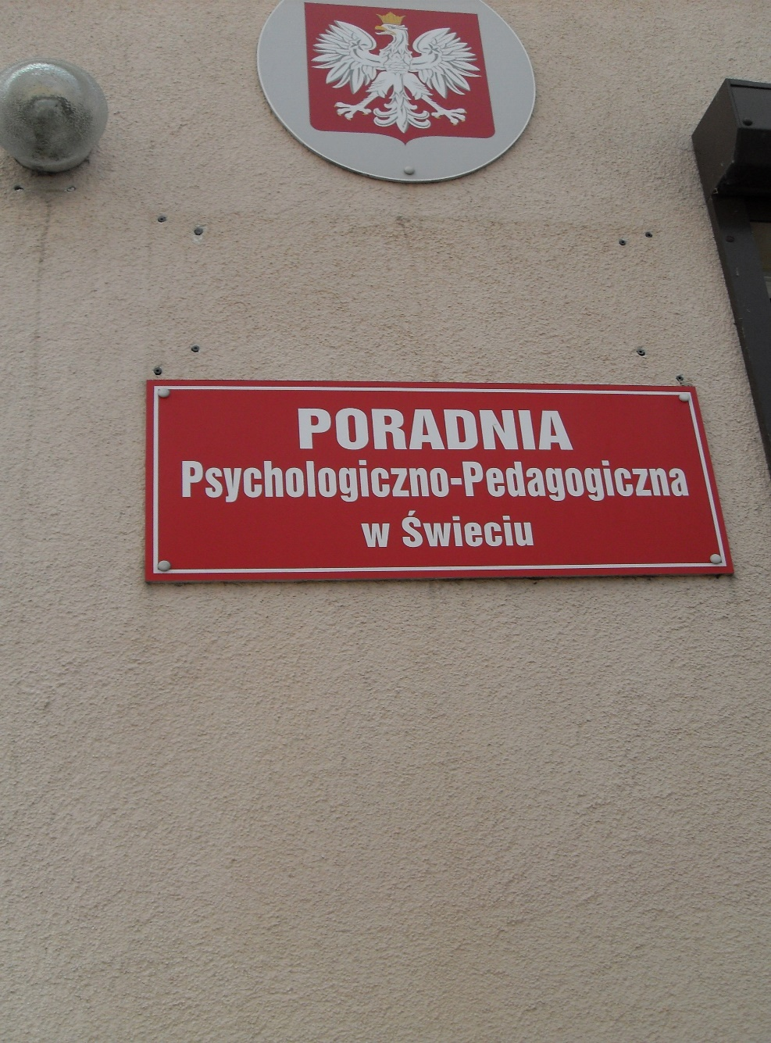
Dyrektor PP-P w Świeciu

Slide 35
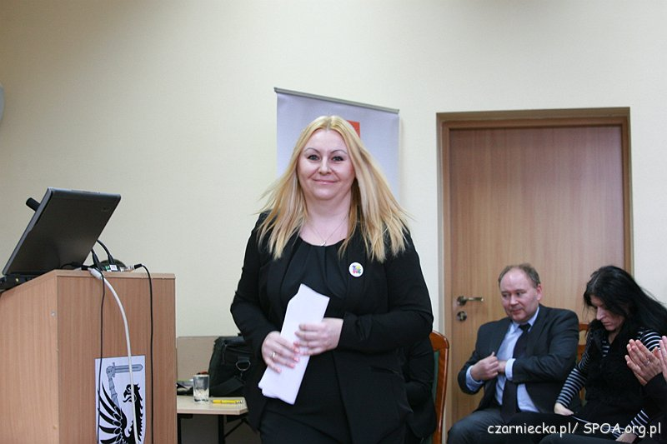
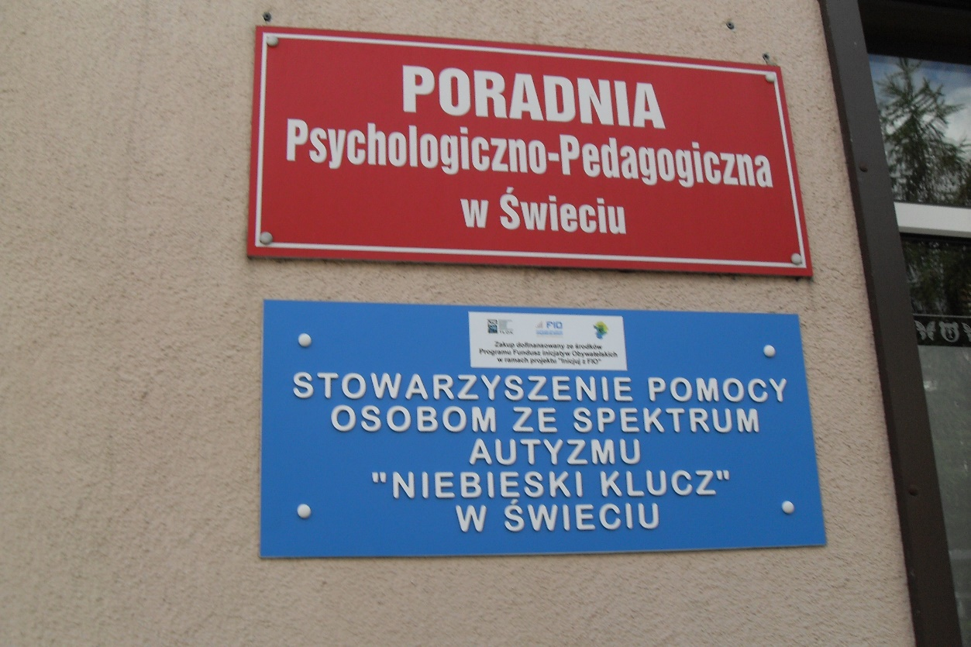
Stowarzyszenie Pomocy Osobom ze Spektrum Autyzmu „Niebieski klucz”

Slide 36
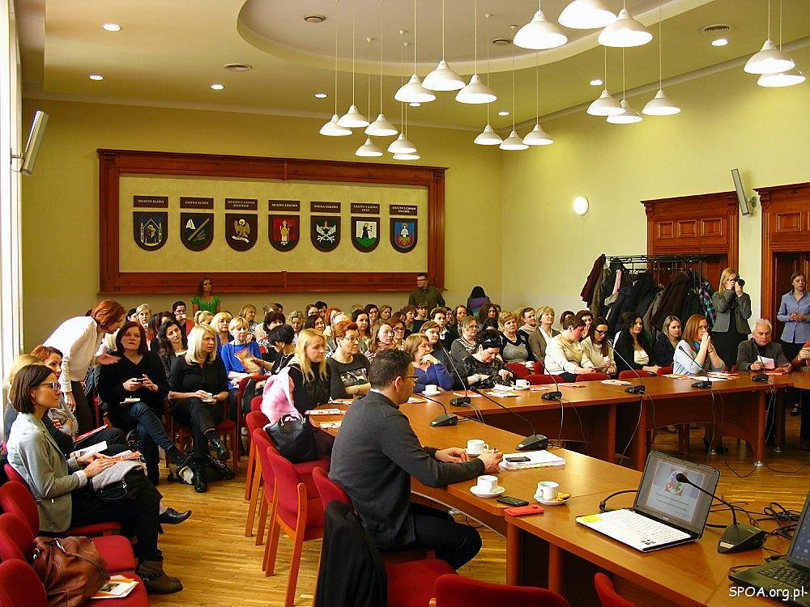

Slide 37
SUO specjalistyczne usługi opiekuńcze
Google: Synapsis + SUO

Slide 39
Zapraszamy do współpracy i odwiedzenia naszych stron internetowych
www. zrozumiecautyzm.eu
www.spoa.org.pl
Stowarzyszenie Pomocy Osobom Autystycznym w Gdańsku

